Slide 1
儿童成长家庭教育PPT模板
单击此处添加文字内容

Slide 2
01
添加文字
P10
02
添加文字
P20
03
添加文字
P30
04
添加文字
P40

Slide 3
01
第一部分内容
单击添加文字内容

Slide 4
随着计算机技术的发展及印刷技术进步，平面设计在视觉感观领域表现也越来越丰富，这真正的对今天的平面设计都提出问题。
随着计算机技术的发展及印刷技术进步，平面设计在视觉感观领域表现也越来越丰富，这真正的对今天的平面设计都提出问题。
随着计算机技术的发展及印刷技术进步，平面设计在视觉感观领域表现也越来越丰富，这真正的对今天的平面设计都提出问题。
随着计算机技术的发展及印刷技术进步，平面设计在视觉感观领域表现也越来越丰富，这真正的对今天的平面设计都提出问题。
KEY WORD
KEY WORD
KEY WORD
KEY WORD

Slide 5
点击添加文本
点击添加文本
点击添加文本
点击添加文本
点击添加文本
点击添加文本
点击添加文本
点击添加文本
点击添加文本
点击添加文本
点击添加文本
点击添加文本
点击添加文本
点击添加文本
点击添加文本
点击添加文本
点击添加文本
点击添加文本
点击添加文本
点击添加文本

Slide 6
添加文本
点击输入文字点击输入文字
点击输入文字点击输入文字

Slide 7
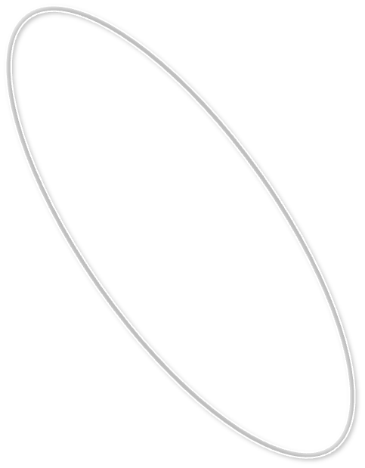
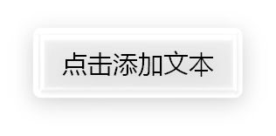
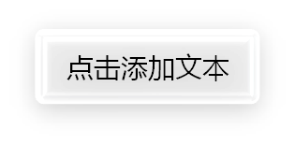
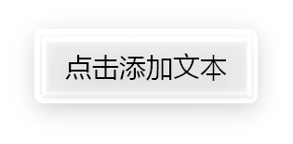

Slide 8
添加
文本
添加
文本
添加
文本
添加
文本
单击填加标题
单击填加文字内容单击填加文字内容
单击填加文字内容单击填加文字内容

Slide 9
02
第二部分内容
单击添加文字内容

Slide 10
点击添加标题
点击添加标题
点击添加文本
点击添加文本
点击添加文本
点击添加文本
点击添加标题
点击添加标题
点击添加文本
点击添加文本
点击添加文本
点击添加文本

Slide 11
02
03
01
随着计算机技术的发展及印刷技术进步，平面设计在视觉感观领域的表现也越来越丰富的这真正的对今天的平面设计的。
随着计算机技术的发展及印刷技术进步，平面设计在视觉感观领域的表现也越来越丰富的这真正的对今天的平面设计的。
随着计算机技术的发展及印刷技术进步，平面设计在视觉感观领域的表现也越来越丰富的这真正的对今天的平面设计的。

Slide 12
分标题一
分标题二
分标题三
点击添加文本
点击添加文本
点击添加文本
点击添加文本
点击添加文本
点击添加文本
点击添加文本
点击添加文本
点击添加文本
点击添加文本
点击添加文本
点击添加文本
点击输入你想输入的文字内容点击输入你想输入的文字内容点击输入你想输入的文字内容点击输

Slide 13
点击添加文本
添加文本
点击添加文本
点击添加文本
点击添加文本
点击添
加文本
添加文本
点击添加文本
点击添加文本
点击添加文本
添加文本
点击添加文本
点击添加文本

Slide 14
随着计算机技术的发展及印刷技术的进步，平面设计在视觉感观领域的表现和应用也越来越丰富。
01
02
随着计算机技术的发展及印刷技术的进步，平面设计在视觉感观领域的表现和应用也越来越丰富。
KEY WORD
随着计算机技术的发展及印刷技术的进步，平面设计在视觉感观领域的表现和应用也越来越丰富。
04
03
随着计算机技术的发展及印刷技术的进步，平面设计在视觉感观领域的表现和应用也越来越丰富。

Slide 15
03
第三部分内容
单击添加文字内容

Slide 16
点击添加文本 点击添加文本
点击添加文本 点击添加文本
1
点击添加文本 点击添加文本
点击添加文本 点击添加文本
2
点击添加文本 点击添加文本
点击添加文本 点击添加文本
3

Slide 17
随着计算机技术的发展及印刷技术的进步，平面设计在视觉感观领域的表现和应用也越来越丰富。
随着计算机技术的发展及印刷技术的进步，平面设计在视觉感观领域的表现和应用也越来越丰富。
随着计算机技术的发展及印刷技术的进步，平面设计在视觉感观领域的表现和应用也越来越丰富。
随着计算机技术的发展及印刷技术的进步，平面设计在视觉感观领域的表现和应用也越来越丰富。
随着计算机技术的发展及印刷技术的进步，平面设计在视觉感观领域的表现和应用也越来越丰富。

Slide 18
点击添加文本
点击添加文本
点击添加文本
点击添加文本
1
2
点击添加文本
点击添加文本
点击添加文本
4
3
点击添加文本
点击添加文本
点击添加文本
点击添加文本
点击添加文本

Slide 19
点击添加文本
点击添加文本
点击添加文本
点击添加文本
点击添加文本
点击添加文本
点击添加文本
点击添加文本
点击添加文本
点击添加文本
点击添加文本
点击添加文本
点击添加文本
点击添加文本
点击添加文本
点击添加文本

Slide 20
点击输入你想输入的文字内容点击输入你想输入的文字内容点击输入你想输入的文字内容点击输入你想输入的文字内容点击输入你想输入的文字内容点击输入你想输入的文
点击输入你想输入的文字内容点击输入你想输入的文字内容点击输入你想输入的文字内容点击输入你想输入的文字内容点击输入你想输入的文字内容点击输入你想输入的文

Slide 21
04
第四部分内容
单击添加文字内容

Slide 22
文字内容
文字内容文字内容文字内容
文字内容
文字内容

Slide 23
随着计算机技术的发展及印刷技术进步，平面设计在视觉感观领域的表现也越来越丰富，这真正的对今天的平面设计的。
01
02
随着计算机技术的发展及印刷技术进步，平面设计在视觉感观领域的表现也越来越丰富，这真正的对今天的平面设计的。
随着计算机技术的发展及印刷技术进步，平面设计在视觉感观领域的表现也越来越丰富，这真正的对今天的平面设计的。
随着计算机技术的发展及印刷技术进步，平面设计在视觉感观领域的表现也越来越丰富，这真正的对今天的平面设计的。
04
03

Slide 24
点击添加文本
点击添加文本
点击添加文本
点击添加文本
点击添加文本
点击添加文本
点击添加文本
点击添加文本
点击添加文本
点击添加文本
点击添加文本
点击添加文本
点击添加文本
点击添加文本
点击添加文本
点击添加文本
点击添加文本
点击添加文本
点击添加文本
点击添加文本

Slide 25
在此输入内容5
在此输入内容1
在此输入内容4
在此输入内容2
在此输入内容3

Slide 26
随着计算机技术的发展及印刷技术进步，平面设计在视觉感观领域的表现也越来越丰富这真正的对今天的平面设计的新。
随着计算机技术的发展及印刷技术进步，平面设计在视觉感观领域的表现也越来越丰富这真正的对今天的平面设计的新。
随着计算机技术的发展及印刷技术进步，平面设计在视觉感观领域的表现也越来越丰富这真正的对今天的平面设计的新。
01
02
03
04
05
随着计算机技术的发展及印刷技术进步，平面设计在视觉感观领域的表现也越来越丰富这真正的对今天的平面设计的新。
随着计算机技术的发展及印刷技术进步，平面设计在视觉感观领域的表现也越来越丰富这真正的对今天的平面设计的新。

Slide 27
点击添加文本
点击添加文本
点击添加文本
点击添加文本
添加文本
添加文本
添加文本
添加文本
添加文本
添加文本
添加文本
添加文本
添加文本
添加文本
添加文本
添加文本

Slide 28
儿童成长家庭教育PPT模板
感谢您的观看 THANKS

